Slide 1
Drone Control System
Luca Di Bello, Andrea Rauso, Fadil Smajilbasic, Jari Näser
2019 © SAMT

Slide 2
CHI SIAMO
Luca Di Bello
luca.dibello@samtrevano.ch
Fadil Smajilbasic
fadil.smajilbasic@samtrevano.ch

Slide 3
CHI SIAMO
Jari Näser
jari.naeser@samtrevano.ch
Andrea Rauso
andrea.rauso@samtrevano.ch

Slide 4
Indice
Scopo
Analisi
Gantt
Progettazione
Implementazione

Slide 5
SCOPO
Controllo DJI Tello
Leap Motion
Simulatore

Slide 6

ANALISI DEI MEZZI
Leap Motion
DJI Tello
Computer
Apple MacBook Pro 2015
Asus VivoBook Pro 2018
Asus ROG GL702VM
HP Pavilion CS-0800NZ

Slide 7

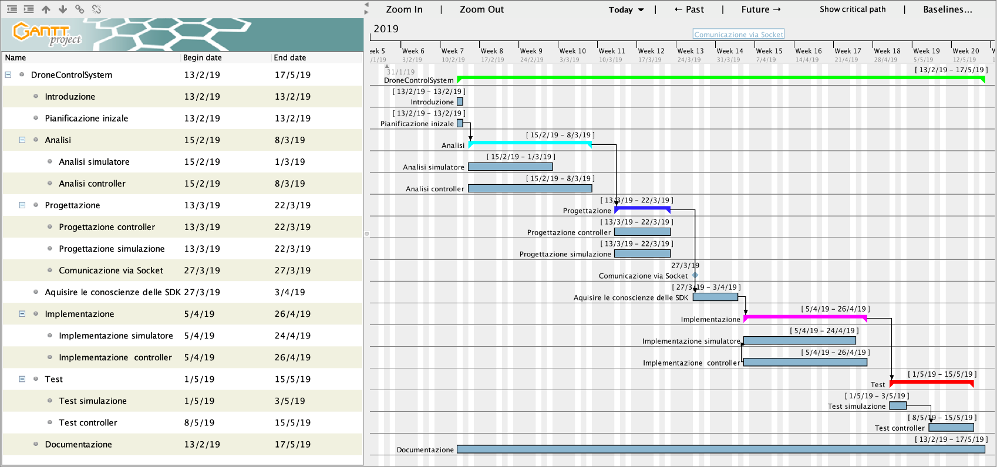
GANTT PREVENTIVO

Slide 8

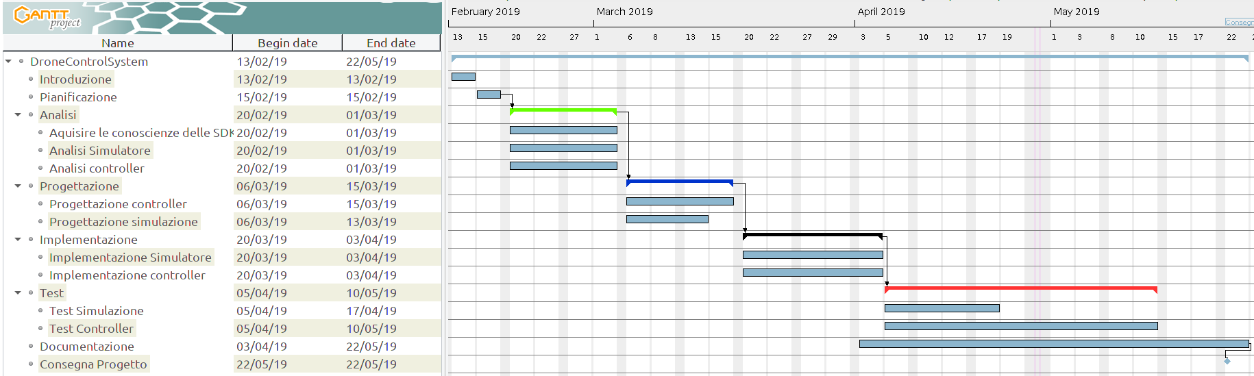
GANTT CONSUNTIVO

Slide 9
GANTT: DIFFERENZE
Documentazione
Progettazione + Implementazione
Informazioni
Lavoro

Slide 10

ARCHITETTURA DEL SISTEMA
DroneController
DroneSimulator
Notes:
Possiamo dividere il lavoro in due grandi gruppi:
DroneController
Luca
Fadil
DroneSimulator
Rausone
Jari

Slide 11
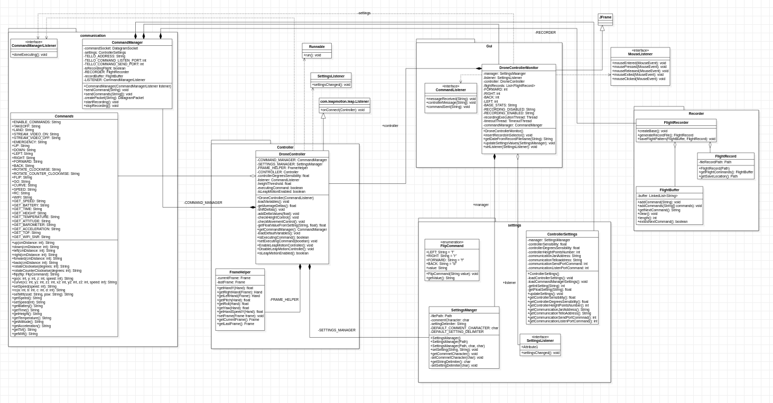
Notes:
DroneController → Fulcro di tutto il programma (del controller)

Slide 12
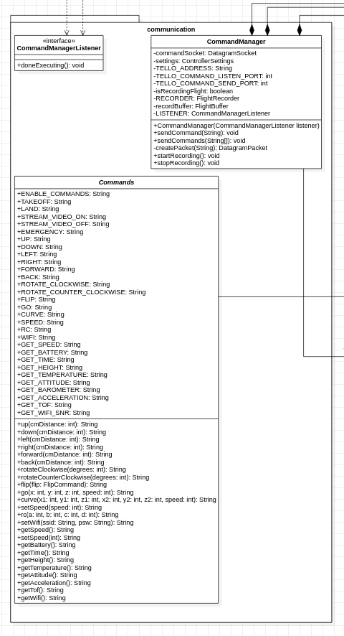
COMMUNICATION

Slide 13
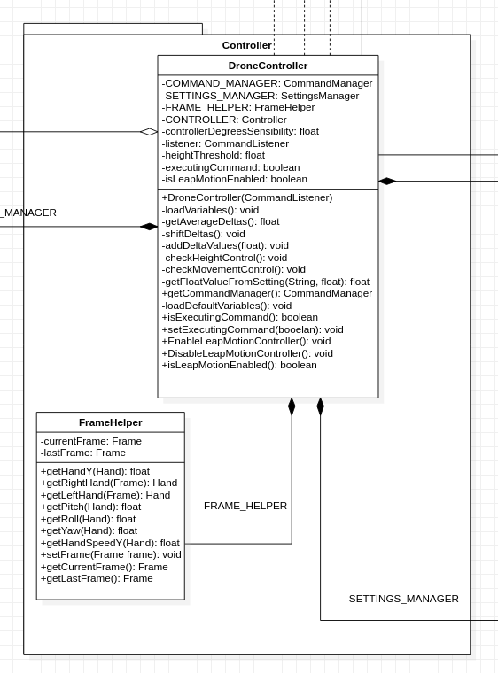
CONTROLLER

Slide 14
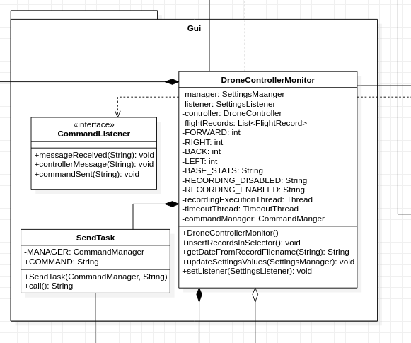
GUI

Slide 15
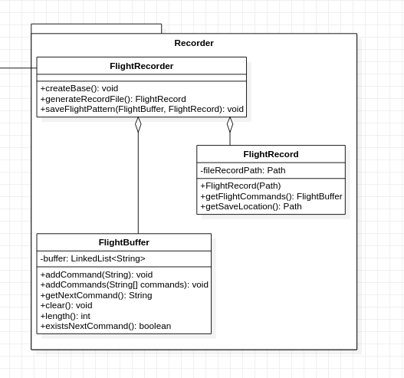
RECORDER

Slide 16
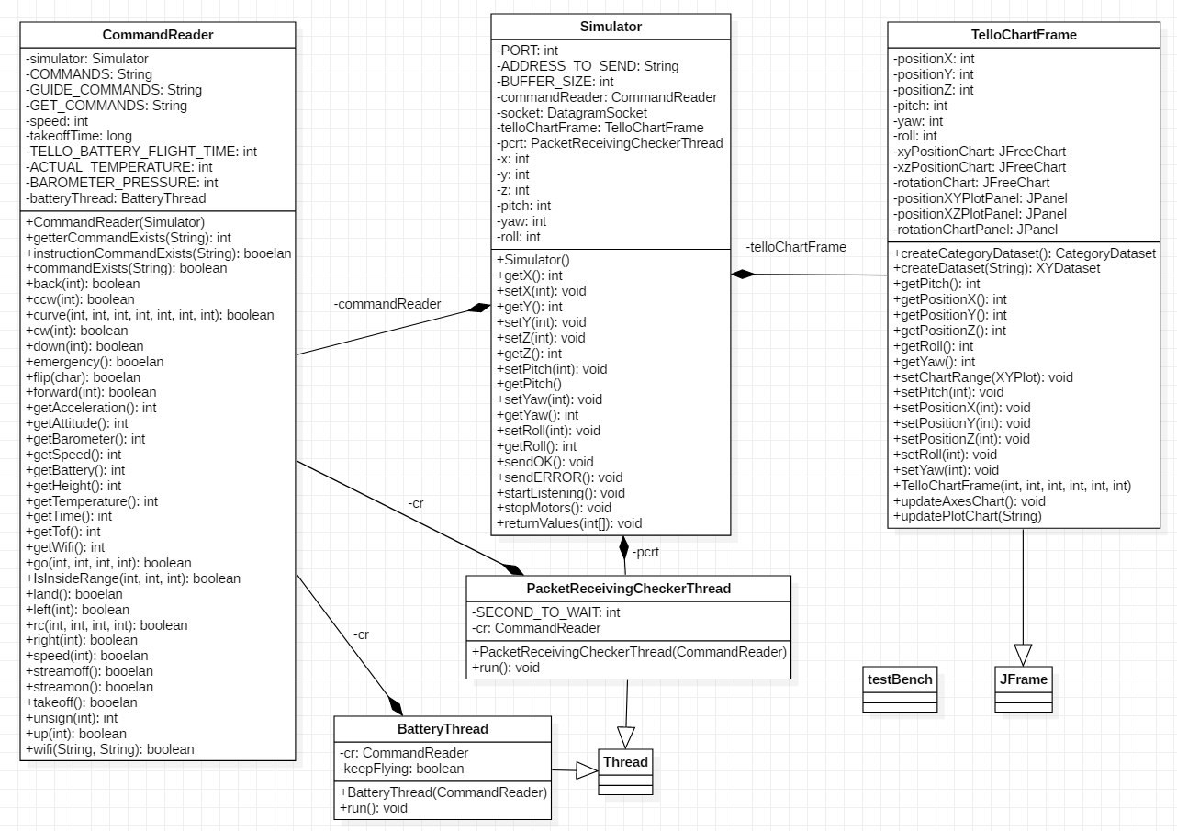

Slide 17
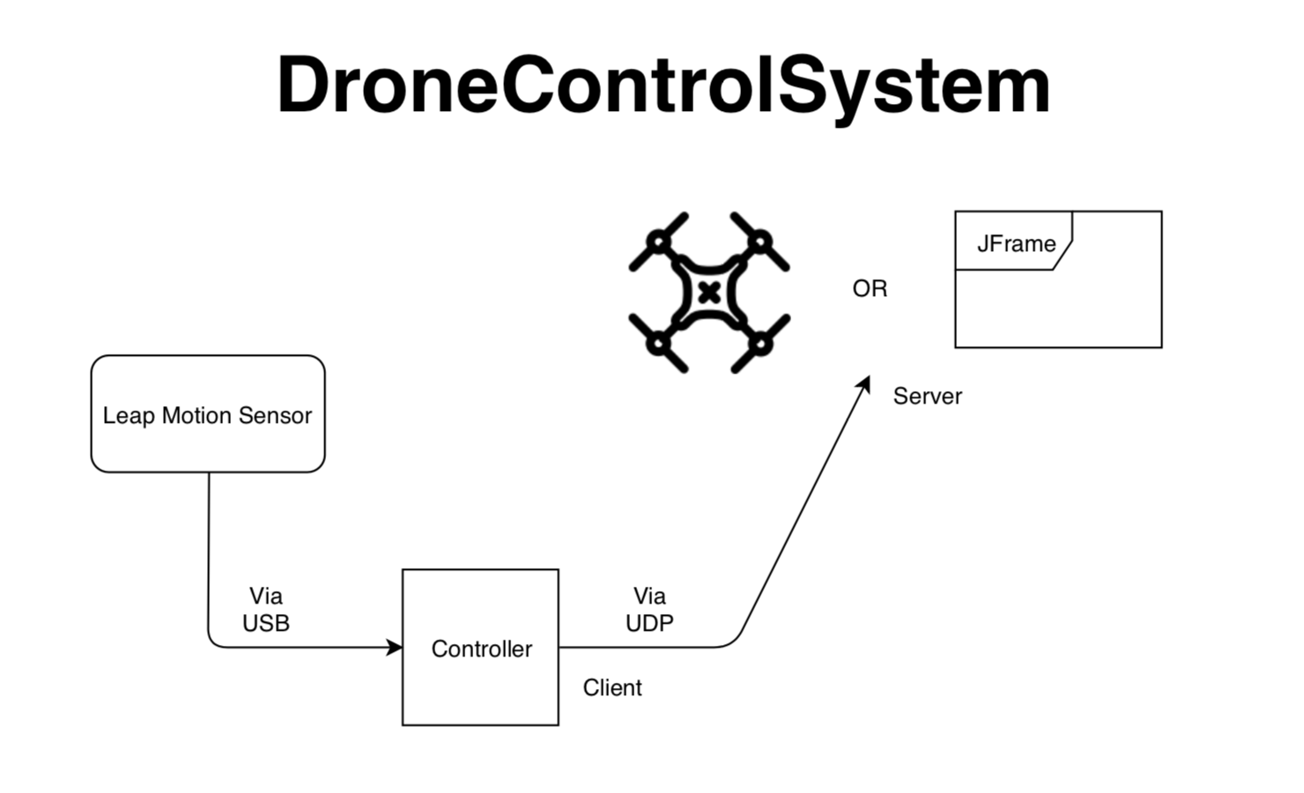

Slide 18
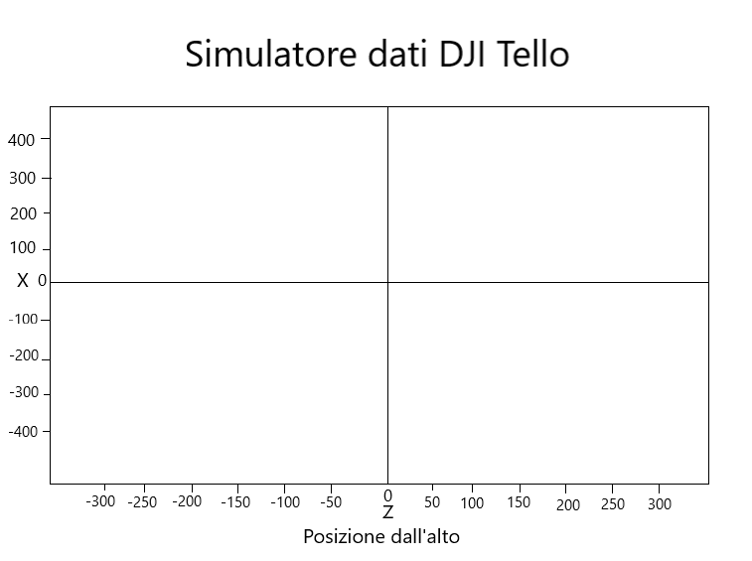
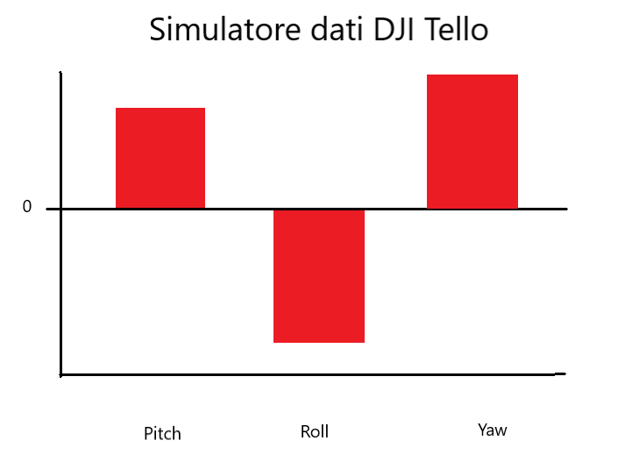
DESIGN - DroneSimulator

Slide 19
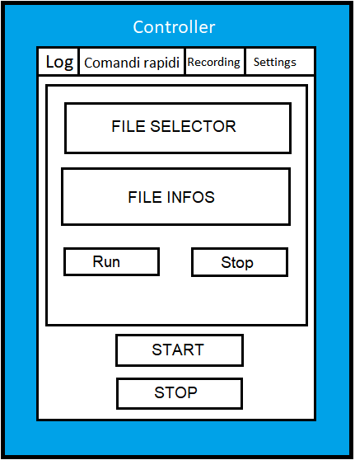
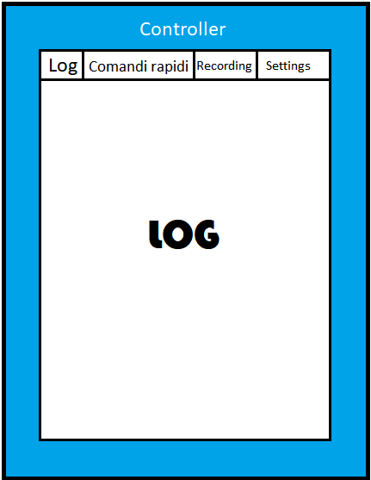
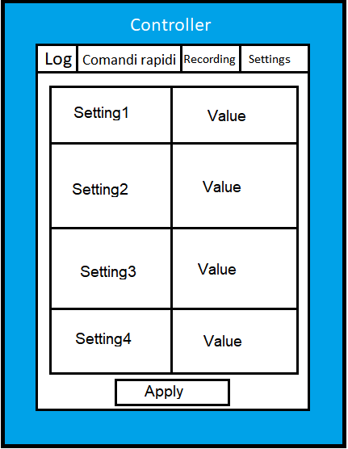
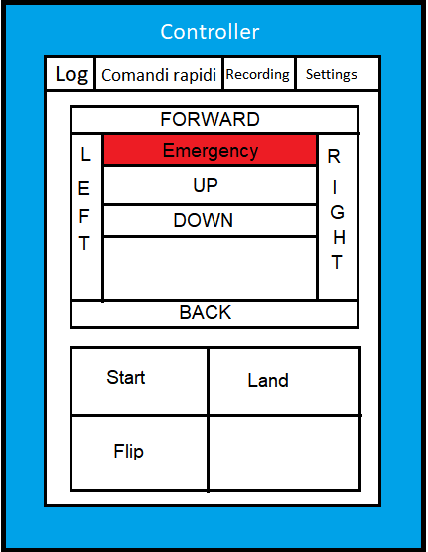
DESIGN - DroneController

Slide 20
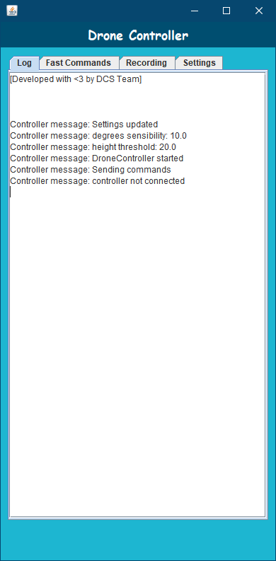
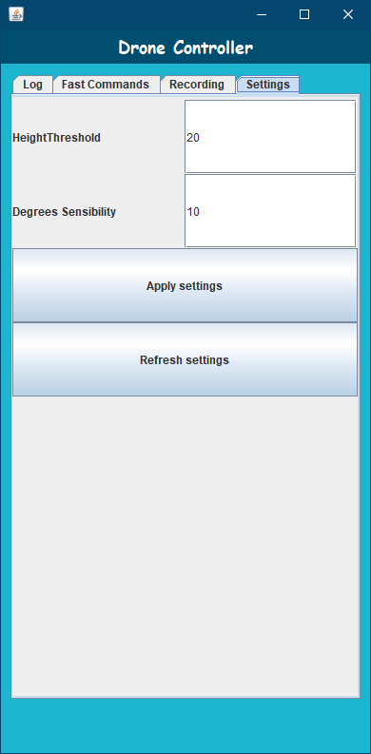
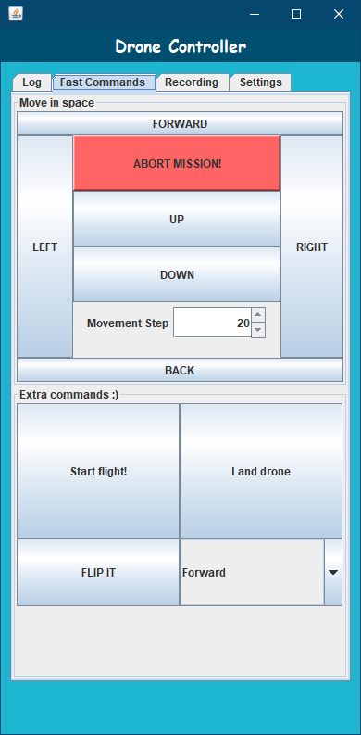
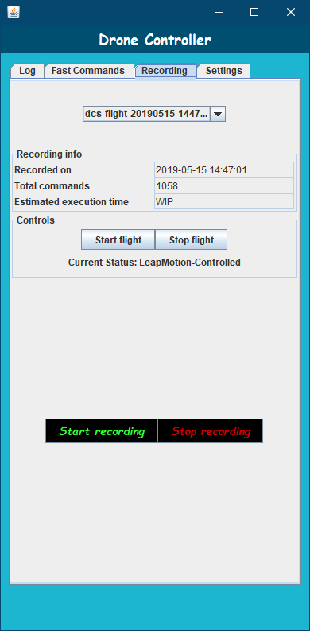
Risultato

Slide 21
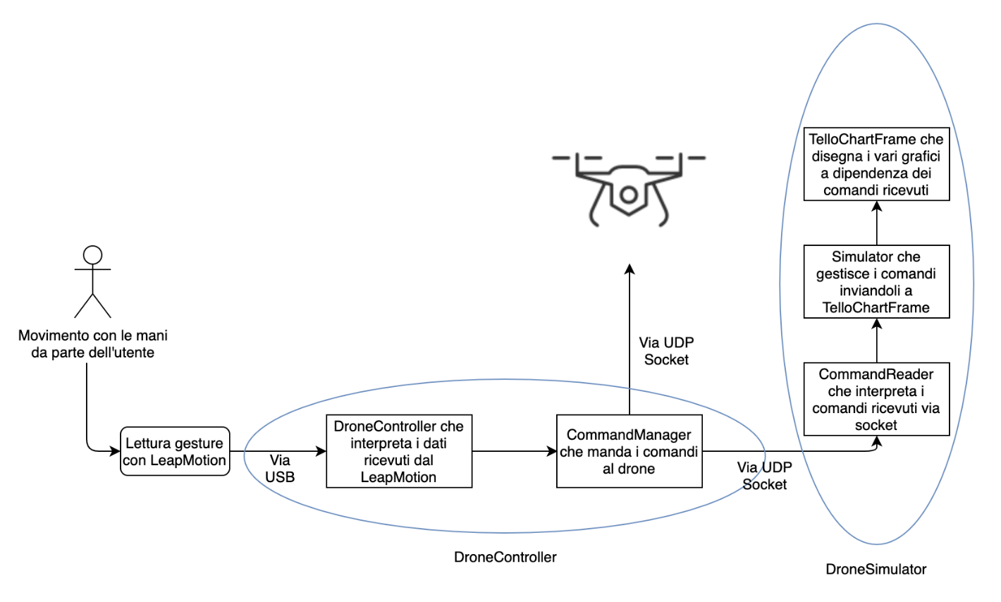
DESIGN PROCEDURALE

Slide 22
IMPLEMENTAZIONE
DroneController
Luca & Fadil
DroneSimulator
Jari & Andrea

Slide 23
DroneController
Classe DroneController
Leggere comandi LeapMotion
Altezza
Rollio, beccheggio ed imbardata
Inviati al Drone
CommandManager
Notes:
Fulcro del programma, utilizza tutte le classi

Slide 24
DroneController
Classe DroneControllerMonitor
GUI
Controllo drone
Recording
Config
Log
Notes:
Come visto prima → Divisa in 4 pannelli dove ogni pannello ha una funzione specifica

Slide 25
COMANDI RAPIDI
Notes:
Controllo drone
Pulsanti per controllo tramite GUI

Slide 26
LOG
Notes:
Log
Casella di testo con log
Mostra messaggi utili

Slide 27
RECORDING
Notes:
Recording
Gestione registrazione dei voli ed esecuzione dei voli registrati

Slide 28
SETTINGS
Notes:
Config
Gestione delle impostazioni «On-Air» tramite evento

Slide 29
DroneController
Classe CommandManager
Invio comandi → UDP Socket
Utilizzato da:
DroneController
DroneControllerMonitor
Notes:
Gestisce la comunicazione CONTROLLER ←→ DRONE e viceversa

Slide 30
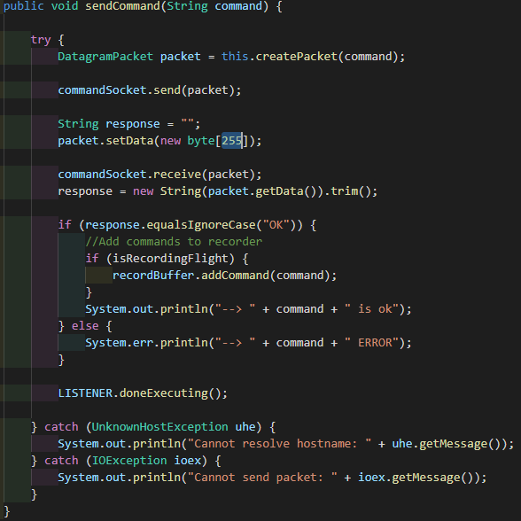
Notes:
Metodo sendCommand della classe DroneController
→ Parametro «command», generato dalla classe «Commands»
Usa TCP Socket
Listener per notificare

Slide 31
DroneController
Classe FlightRecorder
Utilizza CommandBuffer & CommandRecord
Genera & Salva la registrazione

Slide 32
DroneSimulator
Classe Simulator
Riceve comandi → Socket UDP
Inoltra comandi → CommandReader

Slide 33
DroneSimulator
Classe CommandReader
Riceve i comandi dalla classe Simulator.
Simula i comandi della SDK di Tello.
Aggiorna le variabili contenenti informazioni su Posizione e rotazione del drone.

Slide 34
DroneSimulator
Classe TelloChartFrame
Mostra i dati del drone contenuti nella classe Simulator in un JFrame.
Grafici posizione dall’alto e di profilo e di rotazione.
Uso della libreria JFreeChart per la creazione dei grafici.

Slide 35
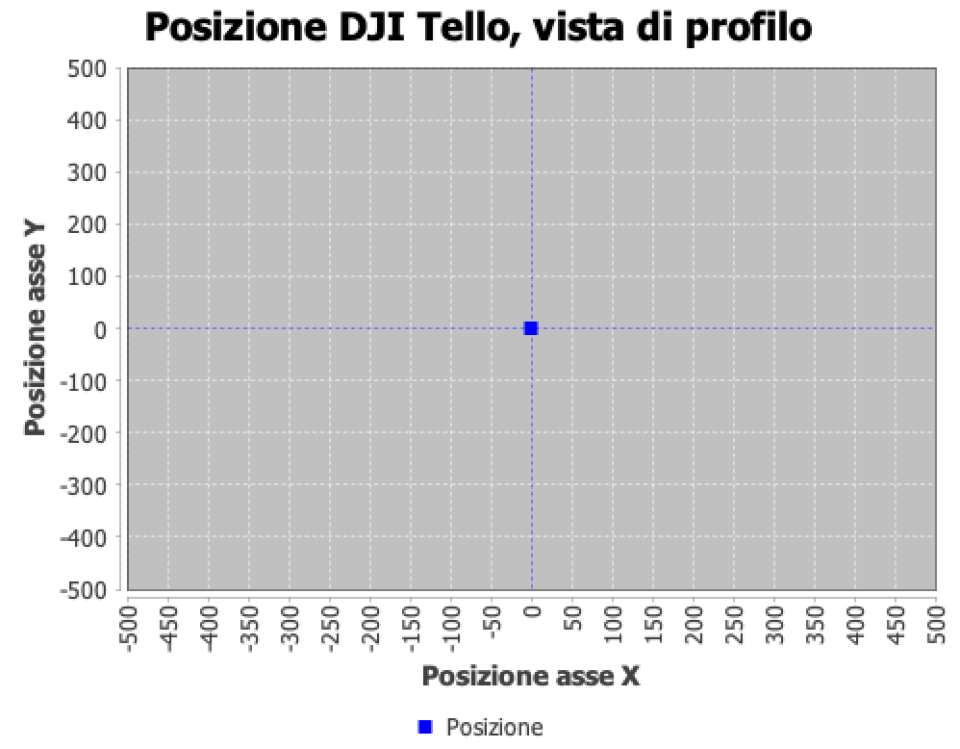
VISTA PROFILO
Notes:
Recording
Gestione registrazione dei voli ed esecuzione dei voli registrati

Slide 36
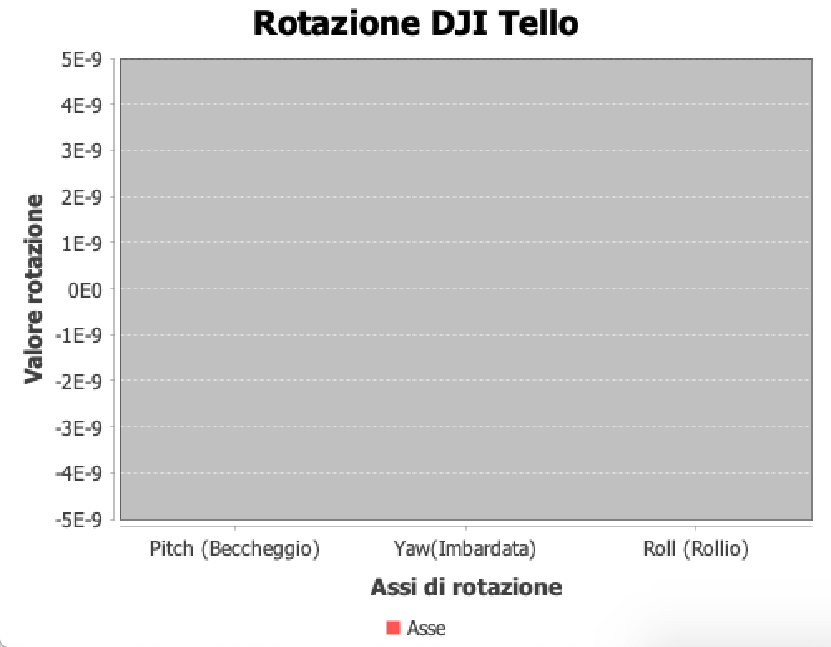
VISTA ROTAZIONE
Notes:
Recording
Gestione registrazione dei voli ed esecuzione dei voli registrati

Slide 37

VISTA ALTO
Notes:
Recording
Gestione registrazione dei voli ed esecuzione dei voli registrati

Slide 38
RISULTATI TEST
Protocollo | Risultato
TC-001 | Passato ✔
TC-002 | Passato ✔
TC-003 | Non passato ❌
TC-004 | Passato ✔
TC-005 | Non passato ❌
TC-006 | Passato ✔
TC-007 | Passato ✔
Notes:
TC → Test Case
TC-003: Pagina Web con stream video dal Drone
TC-005: Pagina Web con statistiche del volo
Restante:
Test Case relativi a
VOLO
SIMULAZIONE
PROTOCOLLO DI COMUNICAZIONE

Slide 39
CONCLUSIONI
Notes:
Riteniamo che:
Progetto nuovo
Mai stato svolto in Java (secondo delle nostre ricerche)
Modo semplice
Guidare un drone
È stato divertente sia lo sviluppo di questo progetto sia il risultato!

